Slide 1
Особливості навчання у 6 класі української літератури за новою чинною програмою

Slide 2
Мета освітньої галузі « Мова і література » сформульована як розвиток особистості учнів
Формування в учня
Мовленнєвої і читацької культури
Комунікативної та літературної компетентності
Гуманістичного світогляду
Національної свідомості та високої моралі
Естетичних смаків і цілісних орієнтацій
Активної громадянської позиції

Slide 3
Модернізація шкільного літературознавства
Відхід від ідеологічного прочитання –аналізу художнього твору;
інтерпретування художнього твору ;
значна роль читача як співтворця тексту ;
Творчий підхід під час аналізу творів .

Slide 4
вірв
Віртуальна книжкова виставка

Slide 5
Популярність творів Л. Ворониної

Slide 6
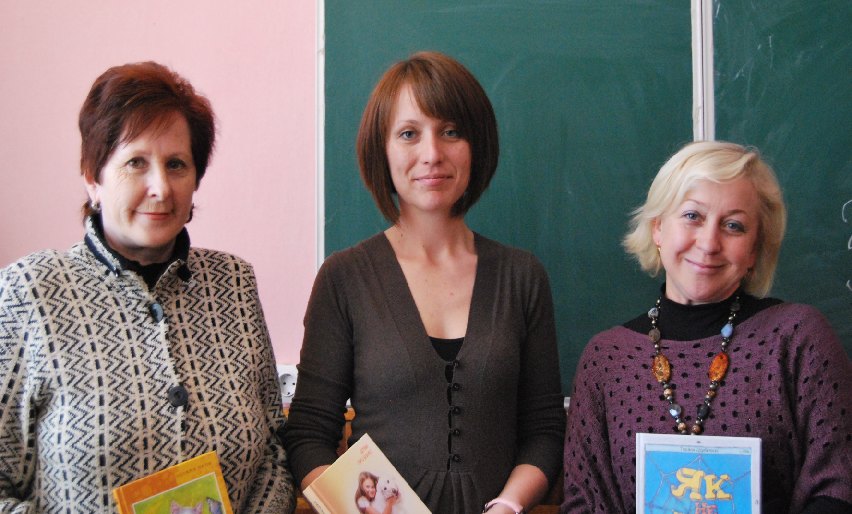
Зустріч із представником видавництва

Slide 7
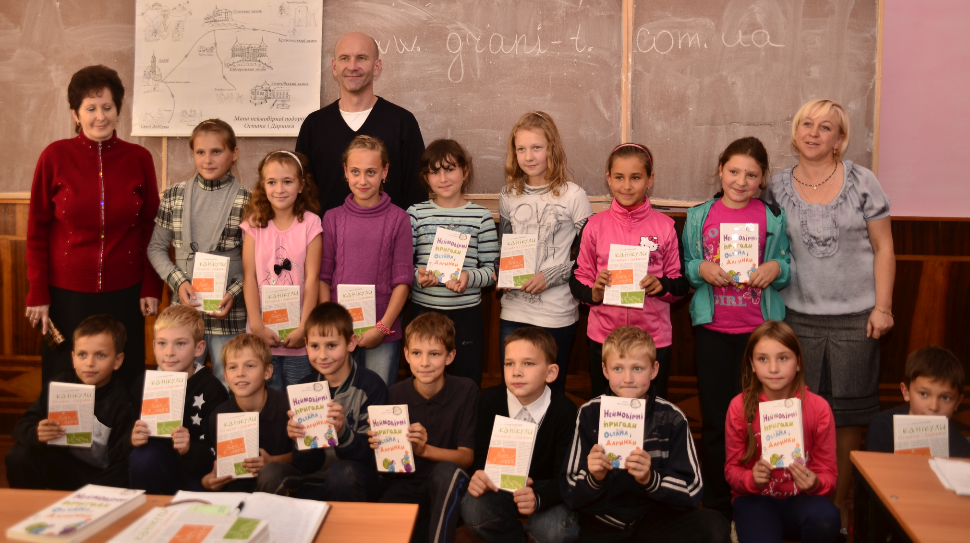
Приємні враження від зустрічі з письменником А. Бачинським

Slide 8
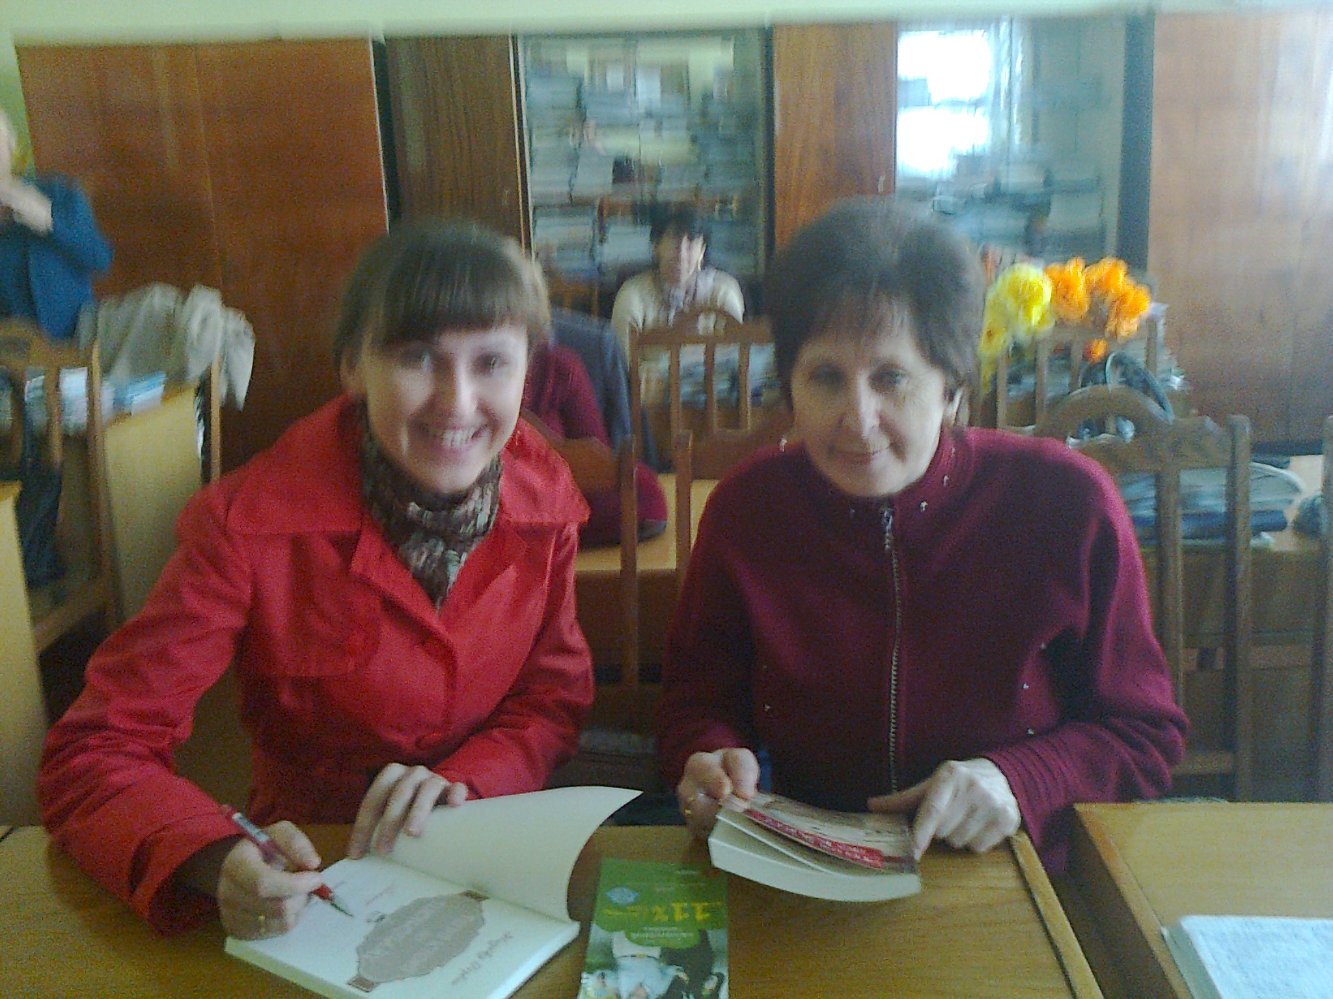
Спілкування із Надійкою Гербіш за чашкою кави

Slide 9
Ознаки співомовок
Опис комічного або трагічного випадку
Стисле зображення подій
Динамічний розвиток
Одна-дві дійові особи
Несподівана розв’язка
Завершення твору дотепним висловом

Slide 10
Метод ”Ронжування” до твору “Гуменний”
1.Хвороба пані, її смерть
2.Зламали хлопці ніж
3.Молода панночка “уповила хлопця, як линочка”
4.Пожежа у панському маєтку
5.Загнано сивого коня

Slide 11
Метод ”Ронжування” до твору “Гуменний”
1
2
3
4
5

Slide 12
Метод ”Ронжування” до твору “Гуменний”
Зламали хлопці ніж
Пожежа у панському маєтку
Молода паночка “уповила хлопця, як линочка”
1
2
Загнано сивого коня
3
Хвороба пані її смерть
,
4
5

Slide 13
Інформативне гроно до твору”Добре торгувалось”
чумак
вихований
наївний
врівноважений
кмітливий
наполегливий
простакуватий

Slide 14
Інформативне гроно
купці
жадні
підступні
жорстокі
хитрі
лихі
грубі

Slide 15
Складання асоціативного портрета Дмитра Луценка.
Л лірик
У українець
Ц цікава особистість
Е емоційний пісняр
Н неповторний лірик
К кореспондент радіо
О «Осіннє золото» – мистецьке свято на честь Д. Луценка

Slide 16
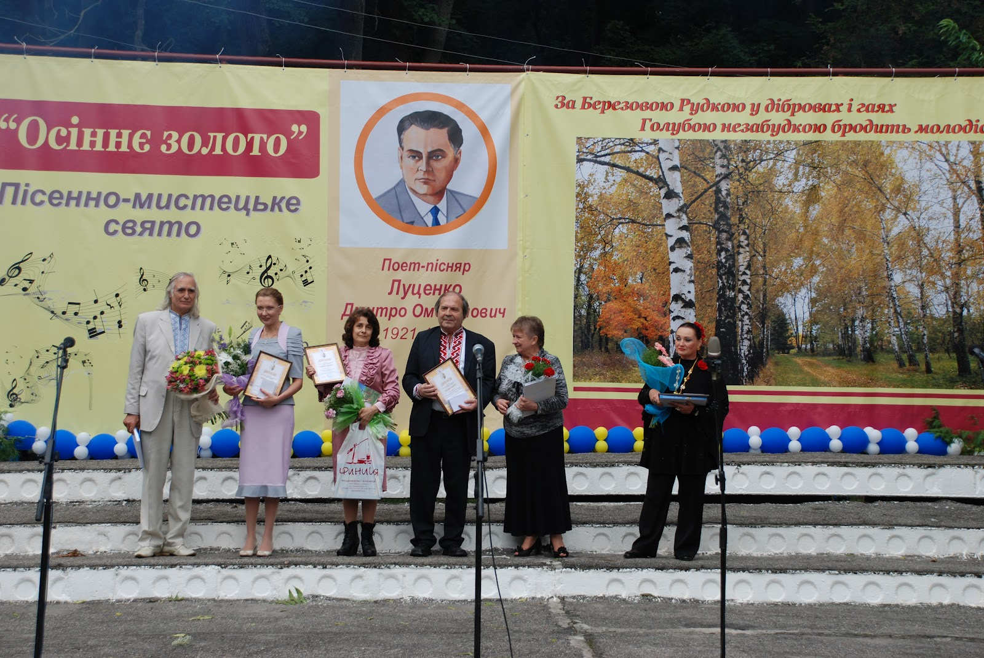

Slide 17
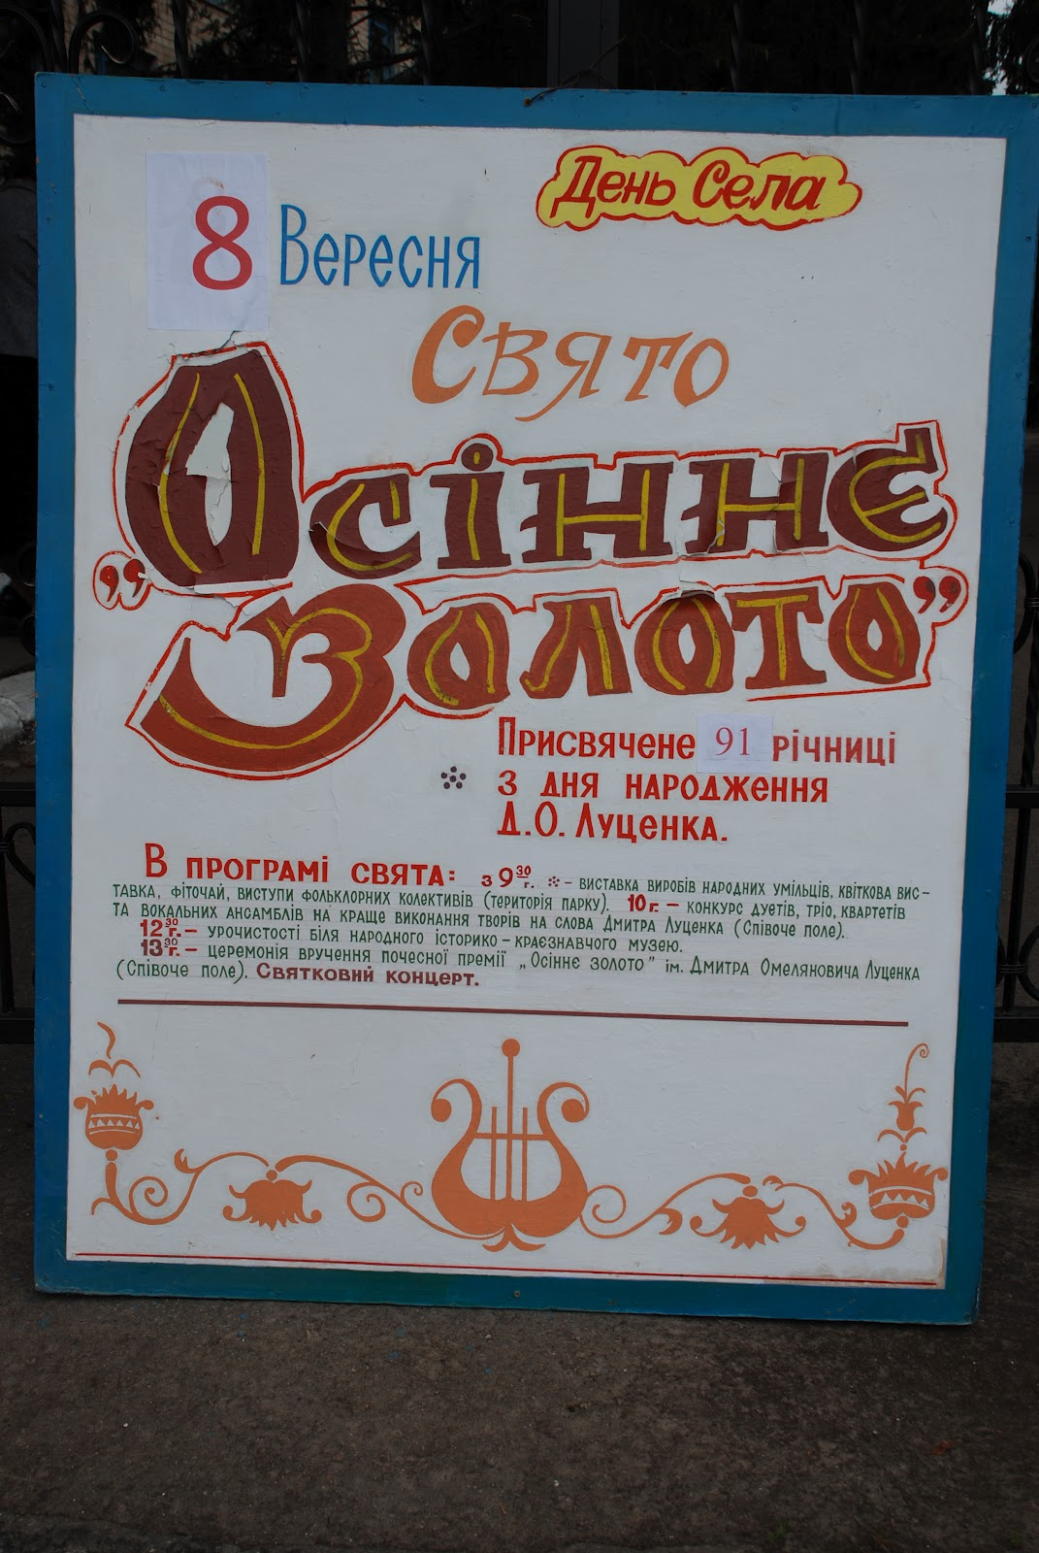

Slide 18
Інформативне гроно до образу Києва
море зелене
схили Дніпра
крила надій
Київ натомлене місто
вогні як намисто
щастя прибій

Slide 19
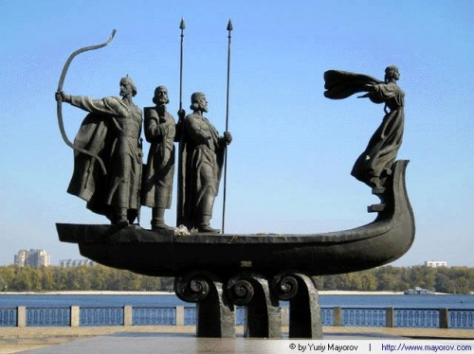

Slide 20
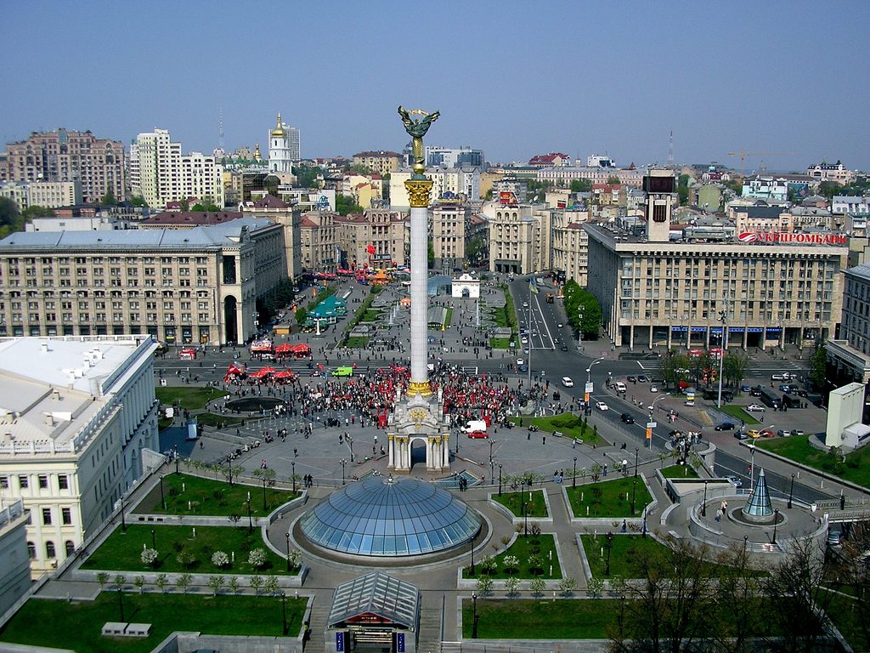

Slide 21
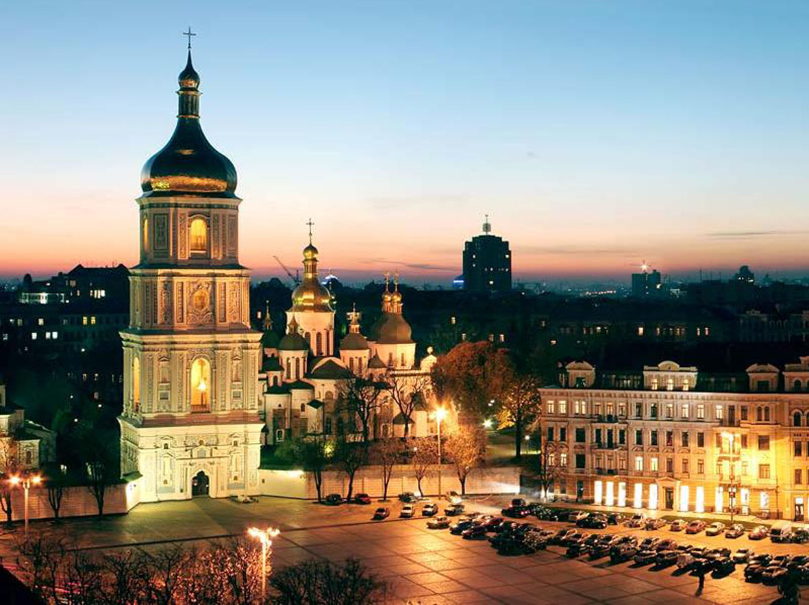

Slide 22
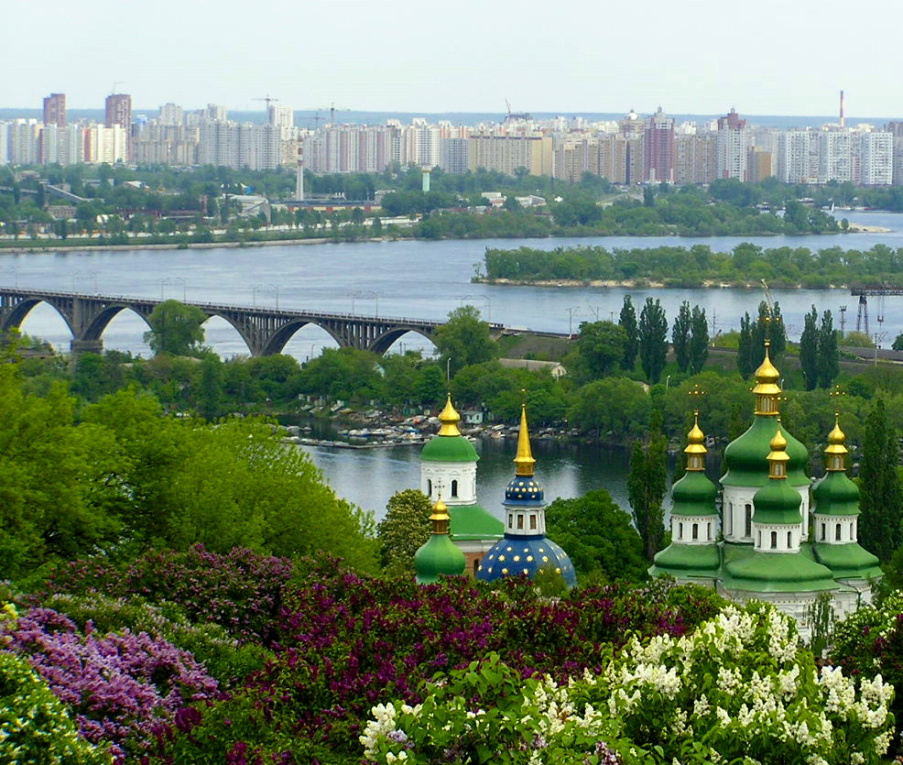

Slide 23
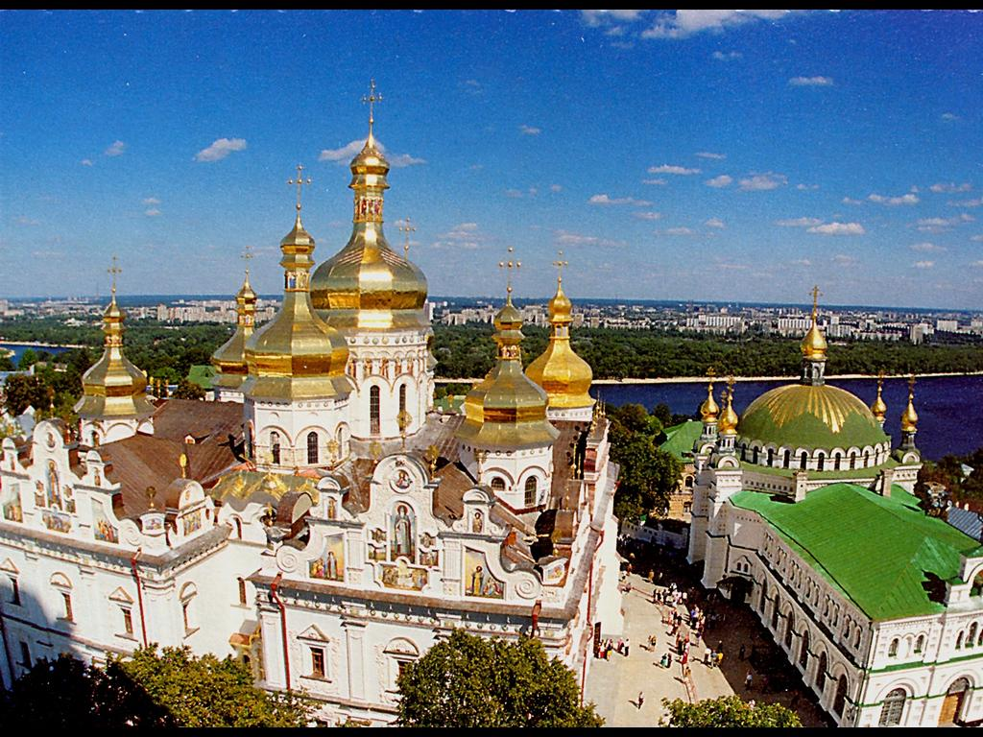

Slide 24
